Slide 1
Ejercicios de sentencias SQL
Trabajaremos con la BD pedidos.

Slide 2
Ejercicios
Obtener el listado de todos los productos
SELECT * FROM PRODUCTO;
Obtener el número de pedido, dni del repartidor y hora de reparto de aquellos pedidos que se toman nota después de las siete de la tarde.
SELECT Numero, DNI_R, Hora_rep FROM PEDIDO WHERE Hora_tm >'19:00' and Hora_rep is not null;
Obtener todos los campos de empleados que cobran entre 900 y 1000 euros.
SELECT * FROM EMPLEADO WHERE Salario BETWEEN 900 AND 1000;
Obtener el número de pedido e importe de aquellos que han sido registrados en el mes de noviembre de 2020 y su importe es mayor a 15 Euros.
SELECT Numero, importe FROM PEDIDO WHERE fecha BETWEEN '2020-11-01' AND '2020-11-30' AND importe >'15'

Slide 3
Ejercicios
Obtener por cada uno de los repartidores su DNI junto a la cantidad de pedidos entregados.
Obtener por cada mes (con el formato de nombre y no de número ej. Noviembre),la cantidad de pedidos realizados.
Obtener un listado con el nombre y dni de los empleados en el mismo campo y anteponiendo el dni al nombre de la siguiente forma (ej; 45776633P, Juan Rodríguez López) que tenga turno de “tarde” o "noche". Ordenar el listado por dni.

Slide 4
Ejercicios
Obtener el nombre, código y precio de aquellos productos que superen o igualen la media de todos los precios. Ordenar de mayor a menor precio.
Obtener un listado con el nombre y DNI de los empleados que no han preparado nunca ningún pedido.

Slide 5
Ejercicios
Obtener el código, nombre y precio de los productos(estos dos últimos en el mismo campo) que están contenidos en los pedidos que ha tomado nota "Luis" o "María Luisa". Ordena el listado de mayor a menor valor por fecha del pedido.

Slide 6
Ejercicios
Obtener por cada repartidor, su nombre, cantidad de pedidos y el tiempo medio que tardan en entregar los pedidos una vez preparados. Ordenar el listado el tiempo medio que tardan en entregarlos:

Slide 7
Ejercicios
Obtener un listado obteniendo el código, nombre y el precio de los productos cuyo precios sea el más barato o el más caro de todos.

Slide 8
Ejercicios
Obtener por cada producto , el nombre y código el número total de pedidos en los que se encuentra teniendo en cuenta que el total de pedidos en los cuales se encuentre sea superior o igual a dos. Ordena el listado de mayor a menor número de productos.

Slide 9
Ejercicios
Mostrar listado de los empleados (código y NSS en la misma columna) que han tomado nota de algún pedido y contienen el producto de código 13 y además el repartidor sea 'Laura'.

Slide 10
Ejercicios
Obtener el nombre del producto que es menú junto con el código de los productos que lo componen en aquellos pedidos del mes de septiembre de 2020.

Slide 11
Más ejercicios

Slide 12
Insertar un registro usando Workbench
Insertar un nuevo registro en la tabla EMPLEADOS con los siguientes datos:
•DNI:98567432x
•Nombre: Luis Fernández Cáceres
•Nss:09809809822
•Turno: tarde
•Salario:850

Slide 13
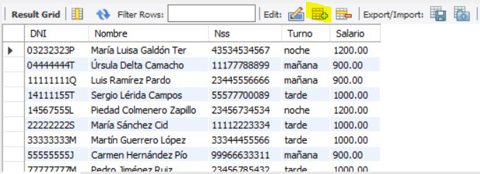
Insertar registro usando Workbench

Slide 14
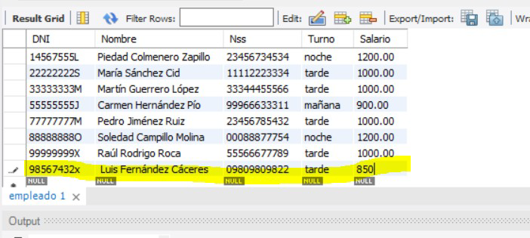
Insertar registro usando Workbench

Slide 15
Modificar usando Workbench
El pedido con número 010 se la ha asignado el repartidor 11245621Q y se ha sido entregado a la hora 22:20:45.
Modifica los datos en la tabla correspondiente

Slide 16
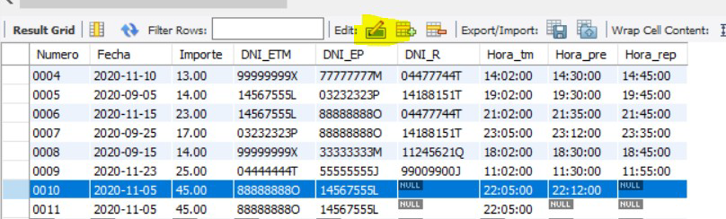
Modificar usando Workbench

Slide 17
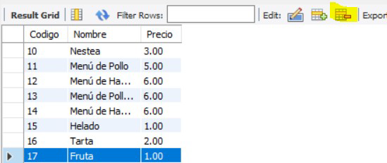
Borrar registro usando Workbench
El producto fruta (17) está agotado, por favor borrar de la tabla correspondiente

Slide 18
Insertar datos por sentencia
Insertar los siguientes datos en la tabla PEDIDO teniendo en cuenta que debes insertar sólo los valores necesarios en los campos correspondientes.
Numero | Fecha | Importe | DNI_ETM | ENI_EP | DNI_R | Hora_TM | Hora_PRE | Hora_REP
0012 | 2020-11-16 | 20 | 032323 23P | 044444 444T | null | 18:00:00 | 18:03:00 | null
0013 | 2021-01-01 | 67 | 555555 555L | null | null | 14:00:00 | null | null
0014 | 2021-01-15 | 13 | 999999 99X | 555555 55J | 04477 744T | 21:20:00 | 21:30:00 | 21:51:00

Slide 19
Update - Actualizar
Incrementar un 10% el importe de todos los pedidos que se han realizado en el mes de Noviembre de 2020.(Debes hacerlo con una única sentencia).

Slide 20
Delete - Eliminar registros
Eliminar los pedidos cuyo tiempo de reparto ha sido de 25 minutos o más (desde que éstos estaban preparados) y además estaban asignados al repartidor de nombre Alejandro Pardo López. (Debes hacerlo con una única sentencia).

Slide 21
Update - Actualizar registros
Aumentar el incentivo de los repartidores en 50 euros, a todos aquellos que han repartido dos o más pedidos. (Debes hacerlo con una única sentencia).

Slide 22
Insert - Añadir registro
Insertar todos los pedidos repartidos en la tabla PEDIDOS_FINALIZADOS incluyendo además de los campos propios de la tabla pedidos, el tiempo transcurrido desde que se toma nota hasta su reparto.(Debes hacerlo con una única sentencia)

Slide 23
Insert - Insertar registros
Insertar en la tabla RANKING_PRODUCTOS por cada producto, su código, su nombre y la cantidad total pedida.(Debes hacerlo con una única sentencia).

Slide 24
Update - Actualizar resultados
Incrementar el salario de los empleados en 10 euros si han tomado nota de algún pedido.
Además, esos empleados también deben haber preparado algún pedido. (Debes hacerlo con una única sentencia)

